Slide 1



Mövzu 11
Biznes-planın strukturu
Biznes-plan dedikdə müəssisə və təşkilatın təsisi, rekonstruksiyası, fəaliyyəti üzrə işçi sənədlərin hazırlanmasının nəticəsi nəzərdə tutulur. Bu, yeni istehsalat müəssisələrinin yaradılması, işləyən müəssisələrin modernləşdirilməsi, texnologiyanın əldə edilməsi, avadanlığın alınması və kadrların hazırlanması kimi məsələləri əhatə edir.
by Mədinə Allahverdiyeva

Slide 2
Biznes-planın məqsədi
Biznes-plan sahibkarların üzləşdikləri başlıca problemlərin təhlil edildiyi və onların həllinin əsas üsullarını müəyyənləşdirən sənəddir.
Biznes-plan bazarda baş verən dəyişiklikləri qiymətləndirmək imkanına malikdir.
Biznes-plan gözlənilməz problemləri qiymətləndirmək imkanına malikdir.
Biznes-plan müəssisənin inkişaf planıdır
Biznes-plan müəssisənin mövcud fəaliyyətinin inkişafını təmin edir.
Biznes-plan yeni fəaliyyət növlərinin mənimsənilməsini təmin edir.
Biznes-plan biznesin yeni növ və formalarını yaratmaq üçün zəruri bir sənəddir.

Slide 3
Biznes-planın vəzifələri və həll etdiyi problemlər
Biznes-planın vəzifələri:
Dövriyyə fondunu formalaşdırmaq
Əlavə investisiyanın cəlb edilməsi
Potensial investorların cəlb edilməsi
Biznes layihəsinin iqtisadi səmərəliliyinin əsaslandırılması
Biznes-planlaşdırmanın həll etdiyi problemlər:
Müəssisənin tədiyyə qabiliyyətini müəyyənləşdir
Sahibkarlıq fəaliyyətində riskləri azaldır
Biznesin inkişaf perspektivlərinin kəmiyyət və keyfiyyət göstəricilərini konkretləşdirir
Potensial investorların diqqət və marağını artırır
Planlaşdırmanın müsbət təcrübəsini əldə etməyə kömək edir

Slide 4
Biznes-plan: Müasir və Gələcək Aspektlər
Kompleks Sənəd
Optimallaşdırma Planı
Problemlərin Həlli
Biznes-plan biznesin müasir və gələcəyi haqqında mühüm aspektləri əks etdirən kompleks sənəddir.
Biznes-plan biznesin optimallaşdırılmasının plan proqramıdır. O, biznesin inkişafının plan proqramını, planlaşdırmanın effektivliyinə nəzarəti, nail olunmuş nəticənin qiymətləndirilməsini və qeyd olunan planın praktiki reallaşdırılmasını əhatə edir.
Müəssisənin tədiyyə qabiliyyətini müəyyənləşdirir
Sahibkarlıq fəaliyyətində riskləri azaldır
Biznesin inkişaf perspektivlərinin kəmiyyət və keyfiyyət göstəricilərini konkretləşdirir
Potensial investorların diqqət və marağını artırır
Planlaşdırmanın müsbət təcrübəsini əldə etməyə kömək edir

Slide 5
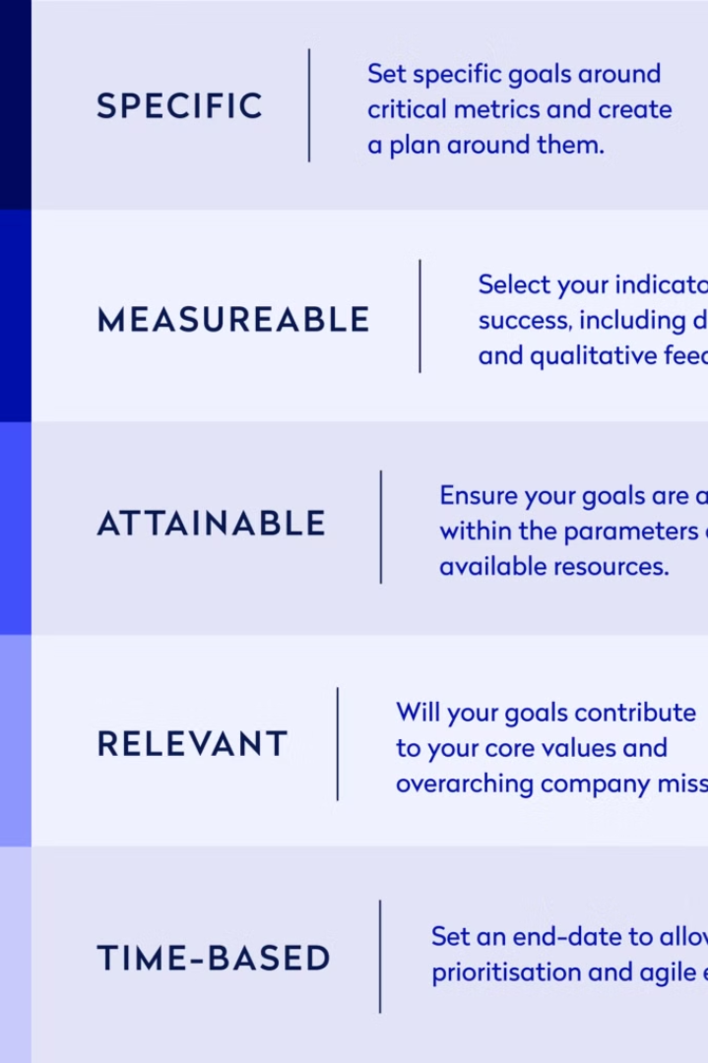
Biznes-planın işlənib hazırlanmasında əsas məqsəd
Biznes-planın əsas məqsədi arzu edilən nəticələrə nail olmağın reallıq səviyyəsini aydınlaşdırmaqdır. Bundan əlavə, mövcud fəaliyyətin yeniləşdirilməsi və ya yeni fəaliyyətin yaranmasının məqsədəuyğunluğunu maraqlı şəxslərə sübut etmək, yeni ideyanın reallaşması üçün tərəfdaşı inandırmaq, həmçinin xarici bazara çıxış və investisiyaların cəlb edilməsi də biznes-planın əsas məqsədləri arasındadır.

Slide 6
Biznes-plan sahibkara nə verir?
Sahibkarı öz ideyasının perspektivlərini öyrənməyə məcbur edir;
Məqsədə çatmaq üçün göstərilən səyləri daha da dəqiq əlaqələndirməyə imkan verir;
Nəzarətin həyata keçirilməsi üçün firmanın fəaliyyət göstərməsini müəyyən edir;
Sahibkara öz məqsədlərini və ya onlara nail olmaq yollarını dəqiqləşdirməyə imkan verir;
Firmanın bazardakı qəfil dəyişmələrə daha çox hazırlıqlı edir;
Sahibkarın muzdlu işçilərinin məsuliyyət və vəzifələrini dəqiqləşdirməyə imkan verir.

Slide 7
Biznes-planın hazırlanması prosesi
Biznes-planın hazırlanması prosesi layihənin reallaşdırılması sisteminin ardıcıl şərh edilməsidir. Bu proses məhsulun (xidmətin) istehsal imkanlarının, zəruriliyinin və həcminin əsaslandırılmasını, potensial istehlakçının aşkara çıxarılmasını, daxili və xarici bazarlarda məhsulun rəqabətqabliyyətinin müəyyən edilməsini və öz bazar seqmentinin müəyyən edilməsini, eləcə də müxtəlif səmərəlilik göstəricilərinə nail olunmasını əhatə edir.
Biznes-plan kompleks şəkildə aşağıdakı məsələləri özündə əks etdirir:
- Layihənin faydalı olmasına investoru inandıra biləcək dəlillər sisteminin şərh edilməsi;
- Müəssisənin fəaliyyət göstərmə qabiliyyətinin və gələcək dayanıqlığının müəyyənləşdirilməsi;
- Sahibkarlıq fəaliyyəti risklərinin qabaqcadan dərk edilməsi, qiymətləndirilməsi;
- Kəmiyyət və keyfiyyət göstəriciləri şəklində biznesin inkişafının prioritet istiqamətlərinin müəyyənləşdirilməsi;
- Perspektiv (strateji) baxışın inkişaf etdirilməsi.

Slide 8
Biznes-planın funksiyaları
Firmadaxili Funksiyalar
Firmaxarici Funksiyalar
Firmanın maliyyə vəziyyətinə nəzarət
Layihənin reallaşdırılması üçün zəruri investisiyanın cəlb edilməsi
Sahibkarlıq risklərinin aşağı salınması
Firmanın müsbət imicinin formalaşdırılması
Fond bazarında firmanın səhmlərinin müvəffəqiyyətlə satılmasının təmin edilməsi
Firmanın tənəzzül prosesi haqqında xəbərdarlıq
Layihənin məqsədəuyğunluğunun təşkilati-maliyyə əsaslandırılması
Müştərək sahibkarlıq fəaliyyətini həyata keçirmək üçün tərəfdaşların kapitalından səmərəli istifadə olunması

Slide 9
Biznes-planın hazırlanması mərhələləri
Biznes-planın hazırlanması prosesi aşağıdakı mərhələləri əhatə edir:
İnformasiyanın alınması mənbələrinin müəyyən edilməsi
Məqsədlərin müəyyən edilməsi
Özünün məqsədli oxucusunın dəqiq müəyyənləşməsi
Biznes-planın layihəsini kimə göndərmək
Tərtib olunan sənədin strukturunun müəyyənləşdirilməsi
Biznes-planın bölmələrinin hazırlanması (istehsal planı, marketinq planı, təşkilati plan, maliyyə planı və s.)

Slide 10
Biznes-plan əsasında həll edilən iqtisadi məsələlər
Müəssisənin strateji inkişaf konsepsiyasının məqsədəuyğunluğunun iqtisadi cəhətdən əsaslandırılması;
Müəssisənin fəaliyyətindən əldə ediləcək məhsul istehsalı və satışı həcminin, maliyyə nəticələrinin, mənfəətin və s. göstəricilərinin hesablanması;
Maliyyə mənbələrinin müəyyənləşdirilməsi;
Texniki və təşkilati tədbirlərin müəyyənləşdirilməsi.
Biznes-planın bölmələri
Titul vərəqi
Təşkilati-plan
İstehsal planı
Marketinq planı
Maliyyə planı
Risklər
Kreditin qaytarılması mərhələləri
Kreditin girov təminatı

